Slide 1
2023-2024 оқу жылындағы
Ата-аналарға педагогикалық қолдау көрсету орталығы бойынша есеп

Slide 2
Биылғы жылдан бастап мектептерде "Даналық мектеп" клубы қызметі құрылып жоспар бойынша жұмыс жасалады.
«Даналық мектебі» клубы қызметінің мақсаты: аға буынның педагогикалық әлеуетін өзектендіру арқылы ата-аналардың позитивті мәдениетін дамытуға жәрдемдесу.
Құрамына «Ата мектебі», «Әже мектебі», «Аналар мектебі», «Әкелер мектебі» бойынша жұмыс жасайтын болады.
2023 жылдың қыркүйек айында директордың тәрбие ісі жөніндегі орынбасары А. С. Абильдина
Бір тұтас тәрбие бағдарламасы аясында құрылған "Білім беру ұйымдарында ата-аналарды педагогикалық қолдау орталығының қызметін ұйымдастыру туралы" мектеп ұжымына жиналыс өткізді.
Педагогикалық қолдау орталығының мақсаты: балалардың әл-ауқатын қамтамасыз етуде мемлекеттік орта білім беру ұйымдары мен ата-аналар арасындағы тиімді өзара іс-қимыл үшін жағдайларды қамтамасыз ету.

Slide 3
АТА-АНАЛАРДЫ ПЕДАГОГИКАЛЫҚ ҚОЛДАУ
Ата-аналарды педагогикалық қолдау орталығы –
ата-аналар қауымын, отбасын нығайтуға, отбасылық және қоғамдық тәрбие байланысына мүдделі әкімшілік және педагогикалық қызметкерлерді біріктіреді және балалардың заңды өкілдерінің құзыреттерін қалыптастыруға бағытталған, білім алушыларды тәрбиелеу, дамыту және оларға білім беру мәселелерін тиімді шешуге мүмкіндік береді.
Мақсаты: балаларды оқыту және тәрбиелеу мәселесі бойынша мектептің ата-аналармен қарым-қатынасын күшейту, сондай-ақ берекелі отбасы мәдениетін дамыту
Міндеттері:
1) балалардың әл-ауқатын қамтамасыз ету үшін ата-аналардың педагогикалық мәдениетін, психологиялық және әлеуметтік құзыреттерін дамытуда ата-аналарға жүйелі педагогикалық қолдауды ұйымдастыру;
2) балаларды тәрбиелеу мен дамытуда орта білім беру ұйымы мен отбасы арасындағы өзара іс-қимылды нығайту;
3) балаларды тәрбиелеу мен дамытуда ата-аналардың жауапкершілігін арттыру.
Мектебімізде “Ата-аналарды педагогикалық орталығының” 5-9 сыныптардың ата-аналарына арналған 1-ші сабағы өтті.
https://www.facebook.com/share/p/fptH4mivmagLCjw2/?

Slide 4
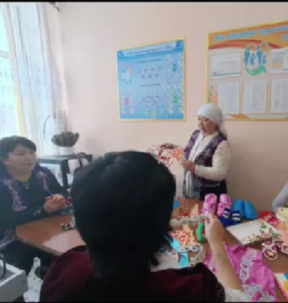
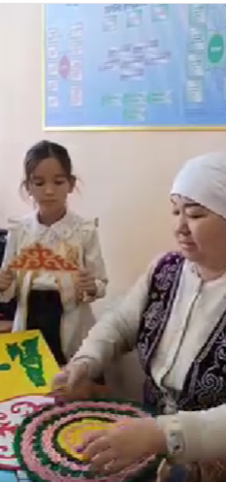
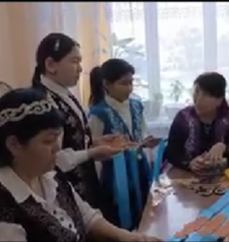
Ата-аналарға педагогикалық қолдау бағдарламасының жоспарына сәйкес «Даналық мектебі» орталығының «Әжелер мен аналар клубы" мүшелері мен жетекшілері
5 сынып қыздарына "Ұлттық бұйымдар" туралы әнгіме-сабақ өткізді.
Клуб жетекшісі Ақтұйғын Бейсеновна, әжелермен ұлттық құндылықтарды дәріптеу, қазақ халқының салт дәстүрлерін насихаттау маңыздылығы жайлы ой қозғады.

Slide 6
"Алғыс айту" іс-шарасының жоспарына сәйкес, ақпан айында, “Ризашылық" тақырыбында "Даналық мектебінің" отырысы өтті.

Slide 7
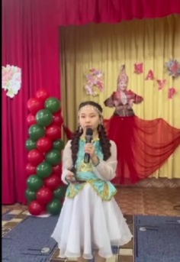
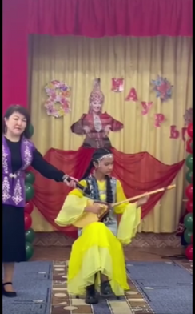
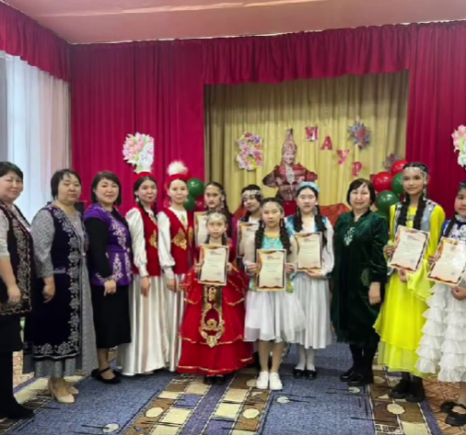
"Даналық мектеп" жобасы аясында, 8 наурыз Халықаралық әйелдер күніне орай,«Ару қыз-2024» атты шығармашылық байқауы өткізілді. Байқауға мектебіміздің 5-9 сынып қыздары сынға түсіп,өз өнерлерін көрсетті.
Құрметті аналар, мерекелеріңізбен! Құттықтаймыз!

Slide 8
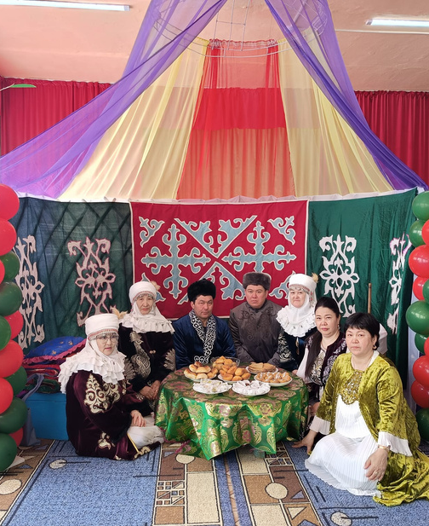
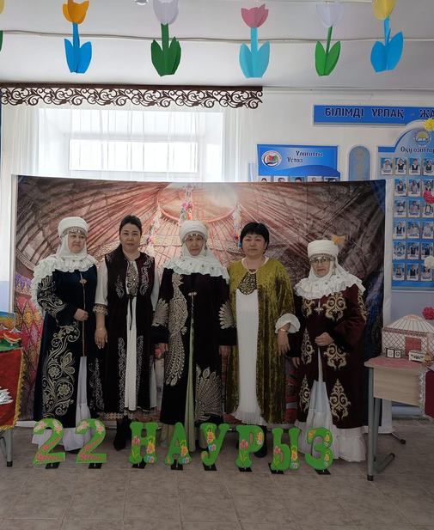
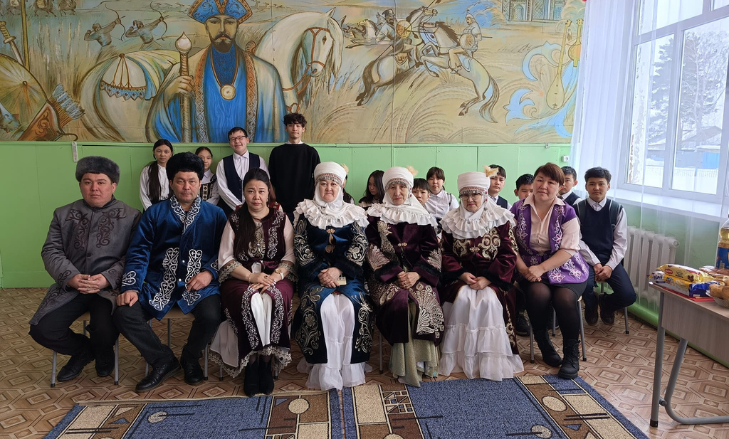
Мектебімізде «Көрісу күні-Амал мерекесі» атты Әз-Наурыз қарсаңында мерекелік іс-шара өтті. Концерттік іс-шарамызға, мектебіміздің "Даналық мектебі" жобасының Әжелер кеңесі мен Әкелер кеңесінің мүшелері қатысып, шашу шәшіп, лебіз сөздерін айтты.
Көрісу күні бұрынғы өкпе-реніш кешіріліп, араздық ұмытылады, бір-біріне амандық-саулық, құт-береке тілейді» деген сөз маржандарын бұрын кітаптан оқысақ немесе батыс өңірлердің дәстүрі дейтін болсақ, бүгінгі күні осы амал мектебімізде жасалып, ұжымның ынтымақ-берекесі артып, бірлігі мен тірлігін жарасқаны анық.
Барлықтарыңызға осы мереке жұғысты болып, дәстүрді дәріптеу кең етек алсын! Жыл құтты болып, жақсылық, ырыс, несібесін ала келсін, келесі Амалға аман – есен жетуді нәсіп еткей! Ескі жыл есіркеп, Жаңа жыл жарылқасын! Еліміз аман, халқымыз тыныш болсын!

Slide 9
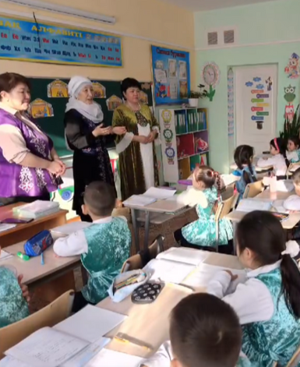
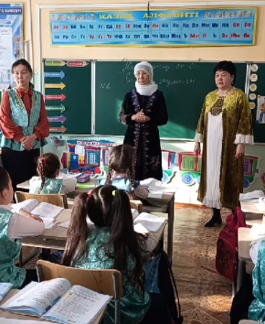
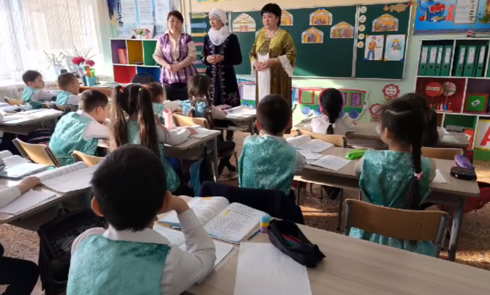
17 наурыз "Шаңырақ күніне« орай «Әжелер» клубының мүшесі Шарипова Қарлығаш Неғметжанова мектебіміздің бастауыш сынып оқушыларына " Даналық мектебі", "Наурыз" мерекесі туралы түсіндіру жұмыстарын жүргізіп, отбасылық құндылықтарды дәріптеу мақсатында Наурыз дастарханына әжелеріміздің дайындайтын, балалар сүйіп жейтін тағамдары туралы айтып өтті.
Мақсаты: Қазақстан халқының салт-дәстүрлері мен мәдени мұрасын сақтау және жаңғырту.

Slide 10
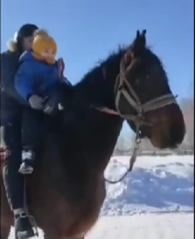
Ұлттық салт-дәстүрімізді ,баға жетпес ұлттық құндылықтарымызды бүлдіршіндеріміздің бойына сіңіре отырып тәрбиелеу басты міндетіміз.
Ұлттық тәрбие беру үрдісіне "Әжелер мектебінің" мүшелерін тартып,"Әкелер мектебі" арқылы балаларды ұлтжанды, салт-дәстүрлерін сыйлайтын саналы ұрпақ етіп тәрбиелеу бүгінгі күннің талабы.
Осыған орай Наурыз мерекесінің салт-,дәстүр күніне Бошановтар отбасының баланы атқа отырғызу және ат әбзелдері мен таныстыру дәстүрін алға тартты.

Slide 11
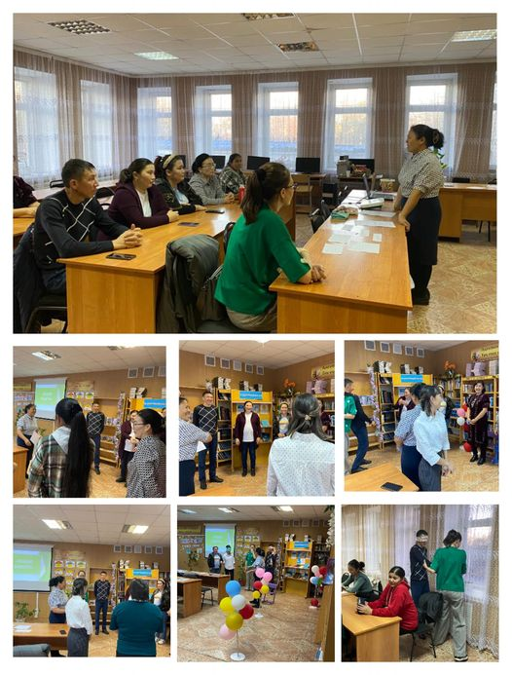
"Бірыңғай тәрбие бағдарламасы" шеңберінде ата-аналарды педагогикалық қолдау орталығының жоспарын және сынып жетекшілерінің жоспарын іске асыру шеңберінде "Кәкімбек Салықов атындағы орта мектеп" КММ 2023 жылғы 3 қараша күні бастауыш сынып жетекшілері педагогикалық қолдау көрсету орталығындағы ата аналарға ата-аналар жиналысын өткізді. Ата-аналар жиналысының күн тәртібіне енген тақырыптардың бірі - "Отбасы- бақыт бесігі", онда отбасындағы дәстүрлер туралы әңгіме өткізілді. Сондай-ақ, ата-аналарды педагогикалық қолдау бағдарламасынан "Ата-ана өмірінің басты мақсаты адам тәрбиелеу "тақырыбы енгізілді
Мақсаты: балалардың үйлесімді дамуы үшін мектеп пен ата-ана арасындағы тиімді өзара іс қимыл

Slide 12
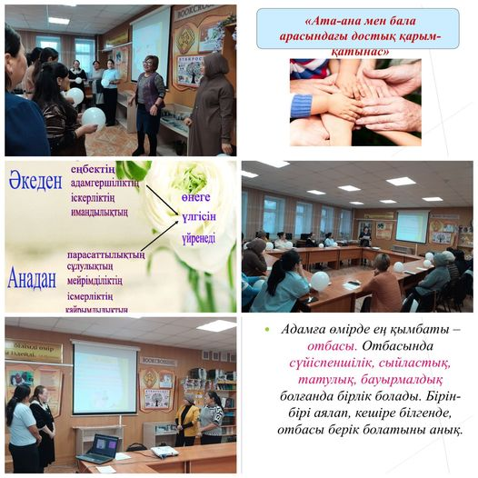
19-қаңтар күні "ДосболLIKE" акциясының іс-шара жоспары аясында 4-сыныптардың ата-аналарымен "Ата-аналарды педагогикалық қолдау орталығының" жұмыс жоспарын біріктіре отыра 4-сыныптың сынып жетекшілері мен педагог-психологі "Ата-ананың баламен достық қарым-қатынасы" атты тренингті ата-ананың бала тәрбиелеудегі оң психологиялық көзқарасын, балаға деген жауапкершілік сезімін қалыптастыру мақсатында өткізді. ата-аналарды ұйымдастыру үшін Г.Қ.Шаниева "Бірлік " тренингін өткізді."Ой толғау " жағдаяттық жаттығу кезінде ата-аналардың ойы тыңдалып, пікірлерімен бөлісті.Сондай -ақ ДОІЖО Г.И.Елиясова ата-аналарға осы жылдың сәуірдің 8-күні оқушылар ББЖМ бойынша тест тапсыратынын хабарлады.Тест бойынша пәндері аталып ,тестті өту уақыты айтылып өтілді. Педагог-психолог Т.Кушугулова ББЖМ дайындық бойынша ата-аналарға кеңес беріп,жадынама таратты.

Slide 13
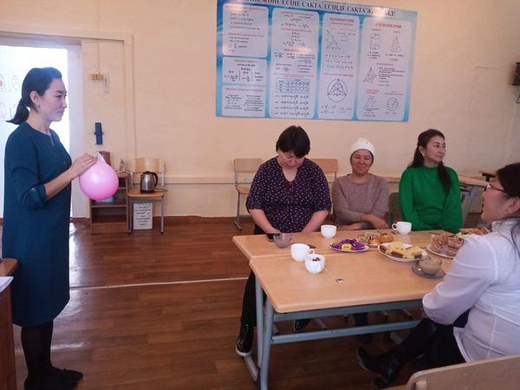
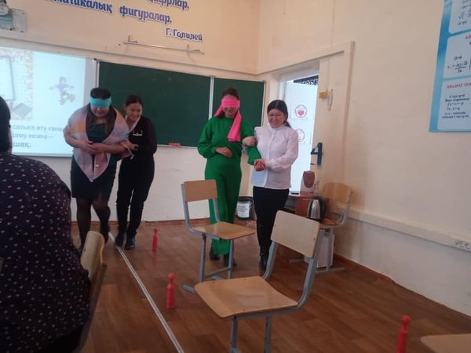
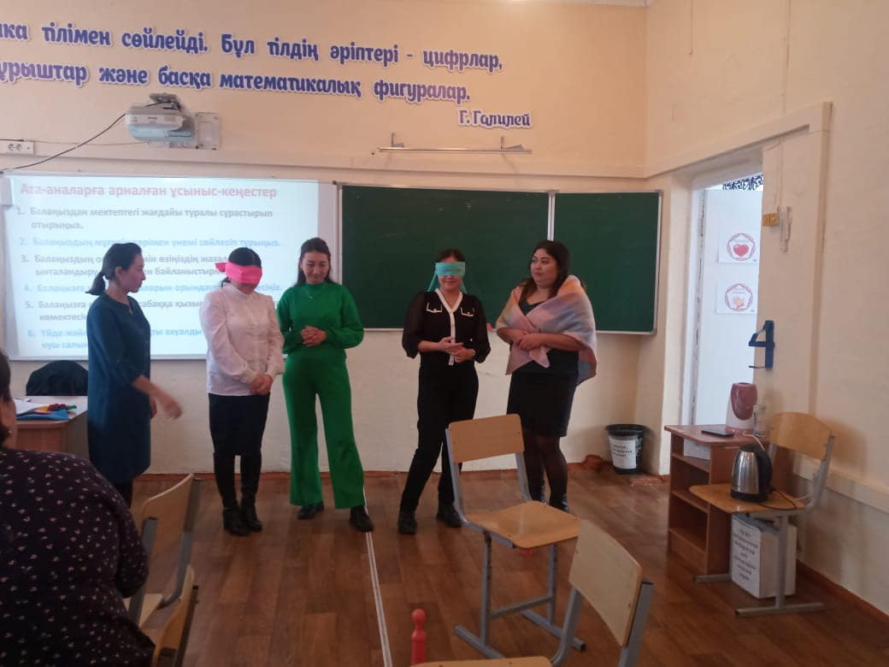
"Бірыңғай тәрбие бағдарламасы" шеңберінде күзгі демалыстарда күнтізбелік-тақырыптық жоспарлауға сәйкес, директордың тәрбие ісі жөніндегі орынбасары А. С. Абильдина мен мектеп психологы М. А. Ошактынова ата-аналарды педагогикалық қолдау орталығының жоспарын және сынып жетекшілерінің жоспарын іске асыру шеңберінде " Кәкімбек Салықов атындағы орта мектеп" КММ 2023 жылғы 02 қараша күні 5 "А" сынып жетекшісі Макенова Г.Т. «Оқушы-ұстаз-ата-ана-үштік одақ ынтымақтастығы» кофе-брейк форматында ата-аналар жиналысын өткізді.
Мақсаты: балалардың үйлесімді дамуы үшін мектеп пен ата-ана арасындағы тиімді өзара іс-қимыл

Slide 14
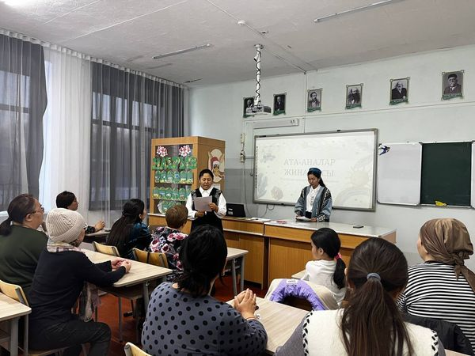
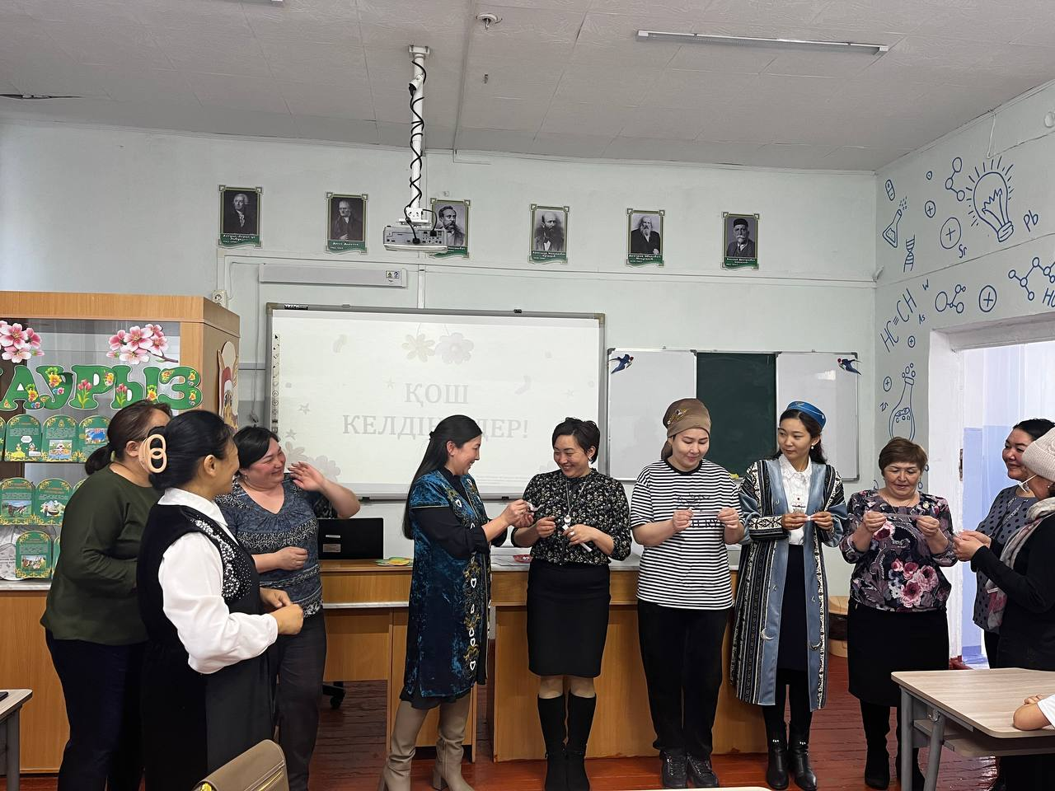
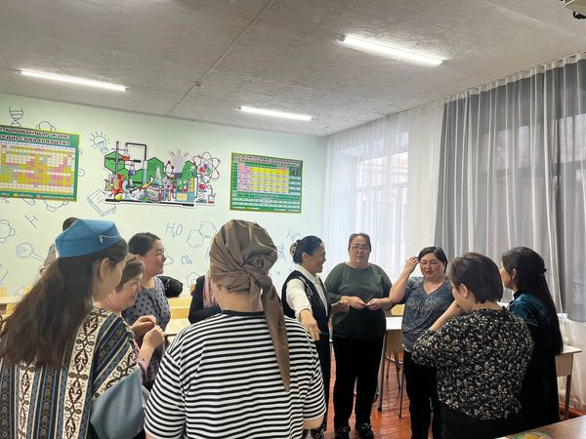
19-наурыз күні "Ата-аналарды педагогикалық қолдау" орталығының жұмыс жоспары негізінде, 10-сынып ата-аналарымен мектептің психологиялық қызметі кездесті.
Педагог-психолог «Күйзелістен қалай құтыламыз?» тақырыбында,әлеуметтік ұстаз «Қауіпсіз интернет» жайында ақпараттар берді.

